Slide 1
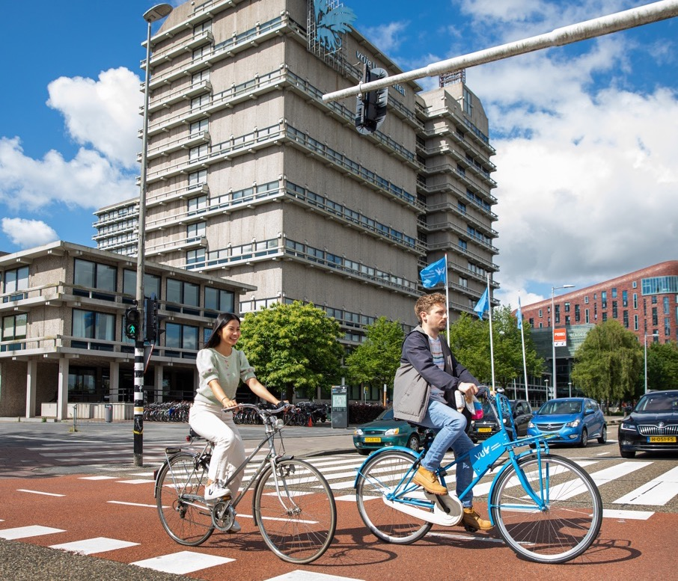
IP implementatie: Bèta, Gezondheid & Technologie van rapportagecultuur naar dialoog- en resultaatcultuur
November 2025
Versie 1.0: CONCEPT

Slide 2
Inhoud
Format strategie canvas
Ingevulde voorbeelden (BETA per domein: Onderwijs, Onderzoek, Valorisatie & Impact, Mens & Organisatie)

Slide 3




Unit
[…]
Domein / sub-unit
[…]
Eigenaar
[…]
Periode
[…]
…
[…]
Onderwijs
Onderzoek
Valorisatie & impact
Mens & organisatie
Strategisch doel
…
…
…
strategische initiatieven
…
…
…
…
Lead:
Lead:
Lead:
Lead:
…
…
…
Lead:
Lead:
Lead:
Resultaten
KPI, kwalitatief of gedrag
% behaald
% behaald
% behaald
% behaald
[...]
KPI, kwalitatief of gedrag
[...]
KPI, kwalitatief of gedrag
[...]
KPI, kwalitatief of gedrag
[...]
KPI, kwalitatief of gedrag
[...]
KPI, kwalitatief of gedrag
[...]
KPI, kwalitatief of gedrag
[...]
KPI, kwalitatief of gedrag
[...]
KPI, kwalitatief of gedrag
[...]
KPI, kwalitatief of gedrag
[...]
KPI, kwalitatief of gedrag
[...]
KPI, kwalitatief of gedrag
[...]
Notes:
Mike

Slide 4
Unit
BETA
Domein / sub-unit
Onderwijs
Eigenaar
Pfh Onderwijs
Periode
2027-2030
…
[…]
Onderwijs
Onderzoek
Valorisatie & impact
Mens & organisatie
Strategisch doel
Opleidingsportfolio afstemmen op samenleving en wetenschap​​
​​Voorbereiding op snel veranderende wereld door innovatief onderwijs
Met onderscheidend aanbod llo de groei van onze professionals ondersteunen
Verduurzamen portfolio
strategische initiatieven
Academische vorming:
Kritische oordeelvorming
Academische vaardigheden
Verschillende perspectieven
Digital & AI literacy
Didactische visie op AI
Docent professionalisering
Student AI bekwaam maken
Opzetten van een intern expertisenetwerk:
kennisdeling,
mentoring
gezamenlijke ontwikkeling
Operationaliseren van afwegingskader
Mc Millan matrix
Gesprek met ODs en AHOs
Toepassen van kader
Lead: ODs via Leerlijnen
Lead: Iedereen op alle niveaus
Lead:
Lead: FB & CvB
​Maatschappelijke verantwoordelijkheid:
Over grenzen van disciplines
Kennis inzetten voor oplossingen
Omgaan met verandering
Persoonlijke ontwikkeling
Verantwoordelijk voor eigen leerproces
Diverse perspectieven / mixed class room
Omgaan met onzekerheid
Introductie van een Grassroots LLO Innovation Grant:
module-ontwikkeling,
marktverkenning
businesscases
Landelijke/regionale afstemming
Sectorbeelden domeinen
Gesprekken met afnemend veld
Afstemming met zusterinstellingen
Lead: FB via delen best-practices & stimuleren interdisciplinariteit & outward activiteiten
Lead: Iedereen op alle niveaus
Lead:
Lead: FB
Resultaten
% behaald
% behaald
% behaald
% behaald
[...]
KPI, kwalitatief of gedrag
[…]
KPI, kwalitatief of gedrag
[…]
KPI, kwalitatief of gedrag
[…]
KPI, kwalitatief of gedrag
[...]
KPI, kwalitatief of gedrag
[...]
KPI, kwalitatief of gedrag
[...]
KPI, kwalitatief of gedrag
[...]
KPI, kwalitatief of gedrag
[...]
KPI, kwalitatief of gedrag
[...]
KPI, kwalitatief of gedrag
[...]
KPI, kwalitatief of gedrag
[...]
Notes:
Mike

Slide 5
Unit
BETA
Domein / sub-unit
Onderzoek
Eigenaar
Pfh Onderzoek
Periode
2027-2030
…
[…]
Onderwijs
Onderzoek
Valorisatie & impact
Mens & organisatie
Strategisch doel
Samenwerking in dynamische netwerken voor gezondheid, klimaat en weerbaarheid
Stimuleren van Open Science en Wetenschappelijke Integriteit (WI)
Verbeteren van onderzoeksondersteuning, m.n. werving 2e/3e GS​​
Ruimte voor onderzoek met lange termijn en onverwachte impact
strategische initiatieven
Nieuwe intiatieven voor inter- en transdisciplinariteit die onderzoek en onderwijs verbinden
Inventariseren of infrastructuur voor FAIR data voldoet aan behoefte, m.n. resources voor big data
Vaststellen best practices 2e en 3e GS projecten en implementeren in afdelingen​
Focus en massa versterken in onderzoeksportfolio om ruimte te creëren voor innovatie
Lead: afdelingen en opleidingen
Lead: RDM netwerk Bèta ism UB
Lead: PfH OZ met afdelingen ism IXA-GO
Lead: PfH OZ met afdelingen
Onderwerpen identificeren die op het snijvlak van de thema’s liggen
Ontwikkelen van richtlijn voor dataopslag in relatie tot duurzaamheid
Ondersteuning onderzoeksprojecten inrichten per afdeling, incl. grote programma’s en begeleiding junior staf​
Investeren in ongebonden onderzoek met lange termijn of onverwachte impact
Lead: afdelingen
Lead: RDM netwerk Bèta ism UB
Lead: afdelingen
Lead: PfH OZ met afdelingen
Inhoudelijk concretiseren hoe Bèta bijdraagt aan de thema’s via diverse mediastrategie inclusief databank ANP
Wetenschappelijke integriteit beter verankeren in academische kern Ba + Ma
Investeren en ondersteuning verbeteren voor publieke- private samenwerking bij 3e GS projecten met aandacht voor stakeholder engagement en WI
Inzetten op de verbinding tussen Beta en technologie
Lead: afdelingen
Lead: opleidingen
Lead: PfH OZ met afdelingen ism IXA-GO
Lead: afdelingen
Resultaten
​Bèta onderzoekers in de spotlight via diverse (social) media
% behaald
Infrastructuur big data en (social) AI
% behaald
% behaald
% behaald
[…]
Totaal budget 2e & 3e geldstroom
[%]
KPI, kwalitatief of gedrag
[…]
Bèta onderzoekers vaker als deskundigen in de media
[...]
Richtlijn data-opslag irt duurzaamheid
[...]
Business developer en projectmanager per afdeling
[...]
KPI, kwalitatief of gedrag
[...]
KPI, kwalitatief of gedrag
[...]
WI onderdeel van academische kern
[...]
Funding strategie per afdeling
[...]
KPI, kwalitatief of gedrag
[...]
Notes:
Mike

Slide 6
Unit
BETA
Domein / sub-unit
Valorisatie & Impact
Eigenaar
Pfh Valorisatie
Periode
2027-2030
…
[…]
Onderwijs
Onderzoek
Valorisatie & impact
Mens & organisatie
Strategisch doel
​​Valorisatie verankeren in loopbaan- en financieel beleid
Stimuleren van ondernemend gedrag dat samenwerkings-partners en financiering oplevert​​
​​De VU is een kennis- en impacthub
strategische initiatieven
Stimuleren valorisatie-profiel jaargesprekken:
Gebruik 7 valorisatieprofielen uit career policy
Standaardvragen in verslaglegging jaargesprek
Wegnemen barrières, efficiëntere dienstverlening, wegnemen zorgen
Externe zichtbaarheid van onderzoekslijnen vergroten
…
Lead: HRM + afdelingen
Lead: Pfh Valorisatie, IXA-GO
Lead: Pfh Valorisatie, Pfh Onderzoek, IXA-GO
Lead:
Aanbieden & factureren contractresearch & gebruik onderzoeksapparatuur
Vastgestelde tarieven & formats
Actief ontwikkelen publiek-private samenwerking & financiering:
Ondersteuning bij 2e/3e GS aanvragen
Actieve partnerontwikkeling per afdeling
Externe partners kunnen beter de onderzoekers en faciliteiten vinden
Lead: Pfh Valorisatie
Lead: Phd Valorisatie i.s.m. IXA-GO & Pfh Onderzoek
Lead: Pfh Valorisatie, Pfh Onderzoek
% behaald
% behaald
% behaald
% behaald
Valorisatie in jaargesprekken o.b.v. 7 profielen; KPI aantal medewerkers met een impactprofiel
[...]
Publiek-private samenwerking toenemend zichtbaar per afdeling; KPI jaarlijks stijgend aantal samenwerkingen
[…]
Onderzoekslijnen extern zichtbaar met aansprekende showcases; KPI aantal onderzoekslijnen met zichtbare showcases
[…]
KPI, kwalitatief of gedrag
[…]
Transparante tarieven; KPI tariefstructuur (ja/nee)
[...]
Meer 2e/3 GS-projecten met ondersteuning; KPI jaarlijs stijgend aantal aanvragen
[...]
Onderzoekers en faciliteiten vindbaar voor externen; KPI contactpersonen up-to-date online
[...]
KPI, kwalitatief of gedrag
[...]
Resultaten
Contractactiviteiten zichtbaar per afdeling; KPI dashboard gebruikt in afdelingen
[...]
Spin-offs & licenties zichtbaar per afdeling; KPI jaarlijkse rapportage spin-offs/licenties
[...]
[...]
KPI, kwalitatief of gedrag
[...]
Notes:
Mike

Slide 7
Unit
BETA
Domein / sub-unit
Mens & Organisatie 1
Eigenaar
DBV
Periode
2027-2030
…
[…]
Onderwijs
Onderzoek
Valorisatie & impact
Mens & organisatie
Strategisch doel
Implementatie E&W focust op teamsamenwerking en talent op de juiste plek
Bedrijfsvoering focust op integrale dienstverlening en eigenaarschap
Digitale technologie (AI) fungeert als impuls voor bedrijfsvoering
​​
strategische initiatieven
Verdieping E&W m.b.t. teamsamenwerking
Focus faculteit: communicatie & werving onderzoeksprojecten
…
Lead: Afdelingen ism HRM
Lead: afdelingen ism C&M
Lead:
Lead:
​Loopbaanplanning en ondersteuning OBP
Kwaliteit & efficiency Technology Centre
Lead: afdelingen ism HRM
Lead: afdelingen ism Support Office
Lead:
Resultaten
% behaald
KPI, kwalitatief of gedrag
% behaald
% behaald
% behaald
[…]
KPI, kwalitatief of gedrag
[…]
KPI, kwalitatief of gedrag
[…]
KPI, kwalitatief of gedrag
[...]
KPI, kwalitatief of gedrag
[...]
KPI, kwalitatief of gedrag
[...]
KPI, kwalitatief of gedrag
[...]
KPI, kwalitatief of gedrag
[...]
KPI, kwalitatief of gedrag
[...]
KPI, kwalitatief of gedrag
[...]
KPI, kwalitatief of gedrag
[...]
Notes:
Mike

Slide 8
Unit
BETA
Domein / sub-unit
Mens en Organisatie 2
Eigenaar
DBV
Periode
2027 - 2030
…
[…]
Onderwijs
Onderzoek
Valorisatie & impact
Mens & organisatie
Strategisch doel
Samen werken we aan een inclusieve en veilige campus
Financien
…
strategische initiatieven
Trainingsaanbod voor inclusiviteit en sociale veiligheid stimuleren
…
…
…
Lead:
Lead:
Lead:
Lead:
Inrichten van werving en goede ondersteuning voor participatiemedewerkers en leidinggevende
…
…
Lead: Werkgroep Participatie ism HRM
Lead:
Lead:
Resultaten
KPI, kwalitatief of gedrag
% behaald
% behaald
% behaald
% behaald
[...]
KPI, kwalitatief of gedrag
[...]
KPI, kwalitatief of gedrag
[...]
KPI, kwalitatief of gedrag
[...]
KPI, kwalitatief of gedrag
[...]
KPI, kwalitatief of gedrag
[...]
KPI, kwalitatief of gedrag
[...]
KPI, kwalitatief of gedrag
[...]
KPI, kwalitatief of gedrag
[...]
KPI, kwalitatief of gedrag
[...]
KPI, kwalitatief of gedrag
[...]
KPI, kwalitatief of gedrag
[...]
Notes:
Mike

